Slide 1

환경 모니터링 앱 기획서
2022.7

Slide 2
Document version | Last Updated | Organization | Author
1.0.0 | 2022.07.07 | 조인장 | 주임 연구원
SafeMotion | 광주광역시 북구 첨단과기로208번길 43-10 B동 424호 (오룡동, 마루힐 IBC 지식산업센터) T. 070-8775-2406 F. 070-8775-2407

Slide 3
Document History
Version | Data | Page | Description | Name
1.0.0 | 2022.07.07 | 최초배포 | 최초배포 | 조인장

Slide 4
Contents
01
02
03
04
05
유저 화면
메인 화면
농장 화면
기기 화면
설정 화면
로그인
회원가입
아이디 찾기
비밀번호 찾기
악취 지도
메뉴
악취등록
악취목록
악취등록 정보
목록
추가
수정
목록
정보
환경센서 기준설정
발생량 설정
단계 설정
설정
프로필 사진
로그아웃

Slide 5
01
유저 화면
로그인
회원가입
아이디 찾기
비밀번호 찾기

Slide 6
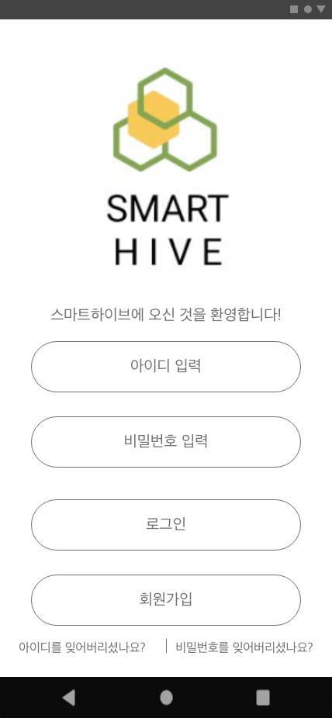
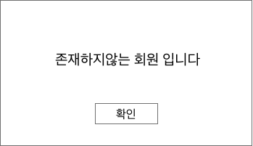
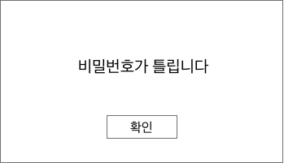
유저 화면 - 로그인
개요
로그인 페이지이며 아이디, 비밀번호를 입력하여 로그인을 합니다. 회원 종류는 일반인, 농장주 로 구분되어 있으며 로그인 대상에 따라 메인 화면은 다른 페이지로 보입니다.
상세설명
아이디 입력 - 아이디를 입력합니다 - 처음 숫자를 사용할 수 없으며 최소글자는 6글자이상 입니다 비밀번호 입력 - 비밀번호를 입력합니다 - 영문,숫자,특수기호를 쓸 수 있습니다 - 최소글자는 8글자 이상입니다 로그인 - 아이디, 비밀번호를 확인하고 로그인을 합니다 - 성공할 경우 화면을 이동합니다 - 일반인 : 악취지도 - 농장주 : 농장목록 - 실패할 경우 팝업화면으로 메시지를 띄웁니다. - 아이디를 잘못입력한 경우 : 존재하지 않는 회원입니다. - 비밀번호를 잘못입력한 경우 : 비밀번호가 틀립니다. 회원가입 - 회원가입 페이지로 이동합니다. 아이디 찾기 - 아이디 찾기 화면으로 이동합니다. 비밀번호 찾기 - 비밀번호 찾기 화면으로 이동합니다.
1
2
3
4
5
6

Slide 7
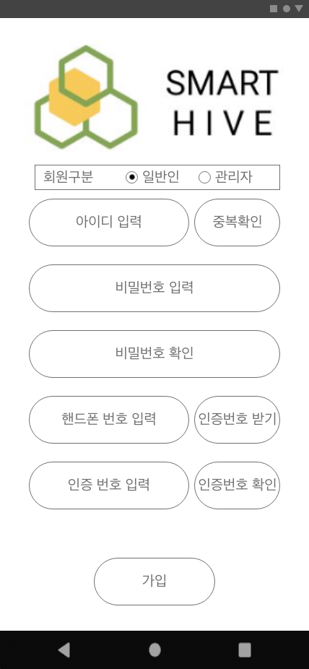
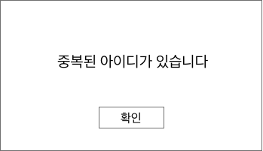
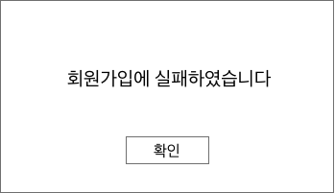
유저 화면 - 회원가입
개요
회원가입 페이지이며 아이디, 비밀번호를 입력하며 휴대폰번호로 문자 인증을 하여 본인확인을 한 후 회원가입을 합니다.
상세설명
회원구분 - 회원을 일반인, 관리자 선택 할 수 있습니다 아이디 입력 - 아이디를 입력합니다 - 처음 숫자를 사용할 수 없으며 최소글자는 6글자이상 입니다 중복확인 - 중복된 아이디가 있는지 확인합니다. - 중복된 아이디가 있는 경우 팝업으로 메시지를 띄웁니다. - 중복된 아이디가 있습니다 비밀번호 입력 - 비밀번호를 입력합니다 - 영문,숫자,특수기호를 쓸 수 있습니다 - 최소글자는 8글자 이상입니다 비밀번호 확인 - 위 비밀번호와 맞는지 확인합니다 핸드폰번호 입력 - 본인인증 확인을 위한 핸드폰 번호를 입력합니다. 인증번호 입력 - 본인인증 확인을 위한 인증 번호를 입력합니다. 가입 - 위 개인정보를 확인 후 회원가입을 합니다 - 성공시 - 로그인 화면으로 이동 - 실패시 - 회원가입에 실패하였습니다
1
2
3
4
5
6
7
8

Slide 8
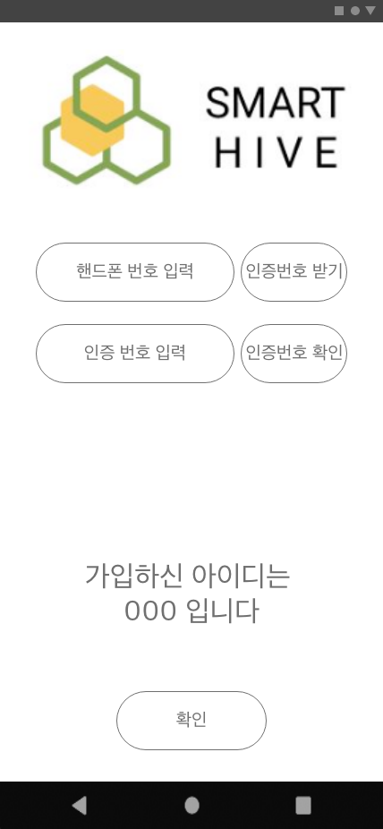
유저 화면 - 아이디 찾기
개요
아이디 찾기 페이지이며 휴대폰번호로 문자 인증을 하여 본인확인을 한 후 아이디를 보여줍니다.
상세설명
핸드폰번호 입력 - 본인인증 확인을 위한 핸드폰 번호를 입력합니다. 인증번호 입력 - 본인인증 확인을 위한 인증 번호를 입력합니다. 아이디 확인 - 하단에 아이디를 보여줍니다 확인 - 로그인 화면으로 이동합니다
1
2
3
4

Slide 9
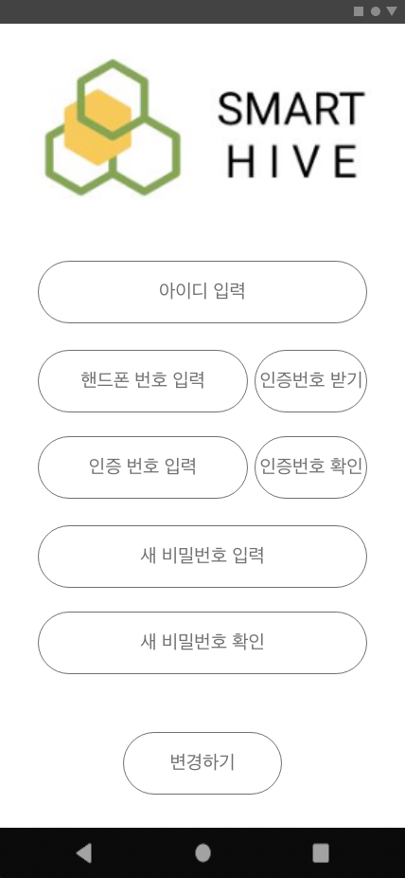
유저 화면 - 비밀번호 찾기
개요
비밀번호 찾기 페이지이며 아이디를 입력하며 휴대폰번호로 문자 인증을 하여 본인확인을 한 후 비밀번호를 변경할 수 있는 창을 보여줍니다.
상세설명
아이디 입력 - 아이디를 입력합니다 - 처음 숫자를 사용할 수 없으며 최소글자는 6글자이상 입니다 핸드폰번호 입력 - 본인인증 확인을 위한 핸드폰 번호를 입력합니다. 인증번호 입력 - 본인인증 확인을 위한 인증 번호를 입력합니다. 새 비밀번호 입력 - 변경할 새로운 비밀번호를 입력합니다 - 본인인증 완료 하기전엔 보여지지 않습니다 새 비밀번호 확인 - 변경할 새로운 비밀번호를 확인하기 위해 입력합니다 - 본인인증 완료 하기전엔 보여지지 않습니다 변경하기 - 새로운 비밀번호로 변경합니다 - 본인인증 완료 하기전엔 보여지지 않습니다 - 성공 후 로그인 화면으로 이동합니다
1
2
3
4
5
6

Slide 10
02
메인 화면
악취 지도
메뉴
악취등록
악취목록
악취등록 정보

Slide 11
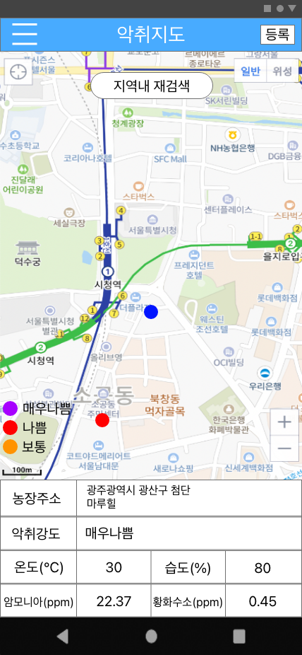
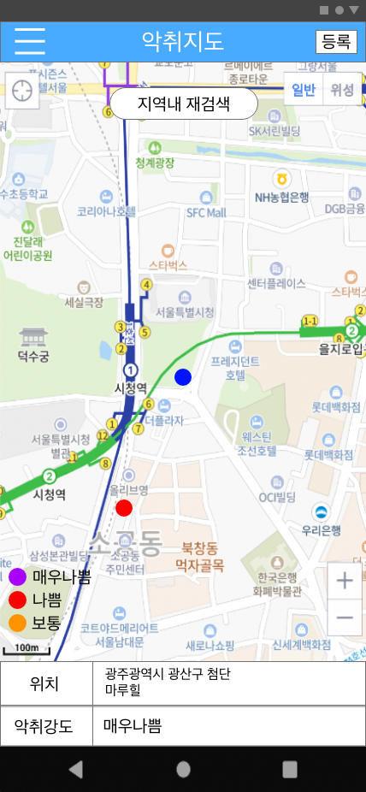
메인 화면 - 악취 지도
개요
악취지도 페이지이며 일반인이 로그인 하면 오는 페이지 입니다. 지도에 악취 마커가 표시되며 악취정보를 확인할 수 있습니다. 또한 농장주, 일반인 모두 악취정보를 등록할 수 있습니다
1
4
2
상세설명
메뉴 - 메뉴 페이지로 이동할 수 있는 목록이 보여집니다 지도 - 악취 정보를 갖고있는 마커를 지도에 표시합니다. - 지역내 재검색 - 해당 화면에 보여지고 있는 범위내에 악취 정보를 표시합니다 - 확대/축소 기능 - 현재 내위치 이동 기능 - 마커 클릭 악취 정보 - 마커를 클릭하면 악취정보가 보여집니다. - 정보 - 농장주소 - 악취강도 - 관리자만 보여지는 정보 - 온도 - 습도 - 암모니아 - 황화수소 악취 등록 - 악취 등록 페이지로 이동합니다.
3
관리자
일반인

Slide 12
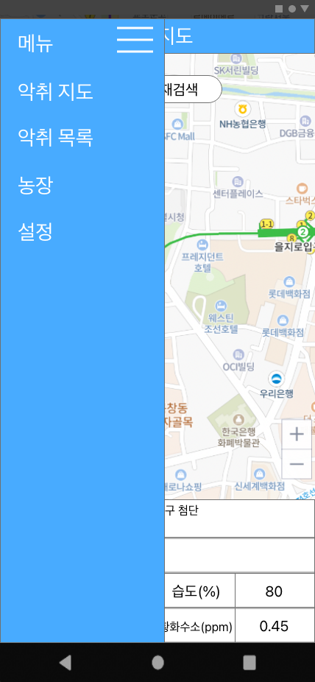
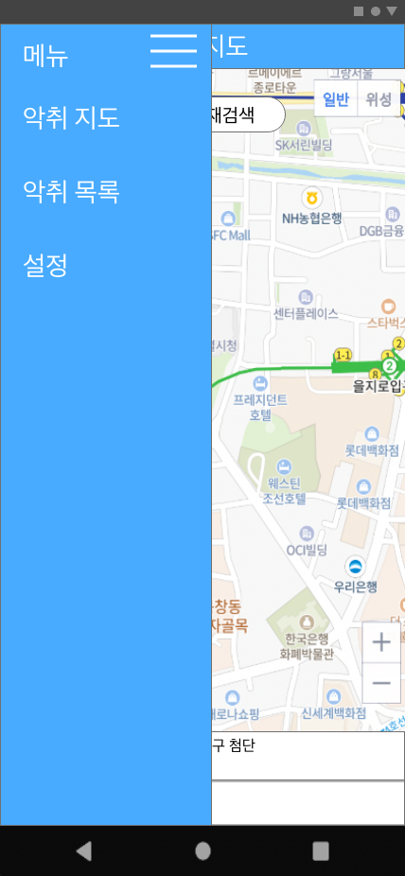
메인 화면 - 메뉴
개요
악취지도 메뉴 이며 각 메뉴의 페이지로 이동가능합니다.
1
1
2
2
상세설명
악취지도 - 악취지도 페이지로 이동합니다 악취목록 - 악취등록을 한 목록이 보여지는 페이지로 이동합니다 농장 - 농장 페이지로 이동합니다 설정 - 설정 페이지로 이동합니다
3
4
4
관리자
일반인

Slide 13
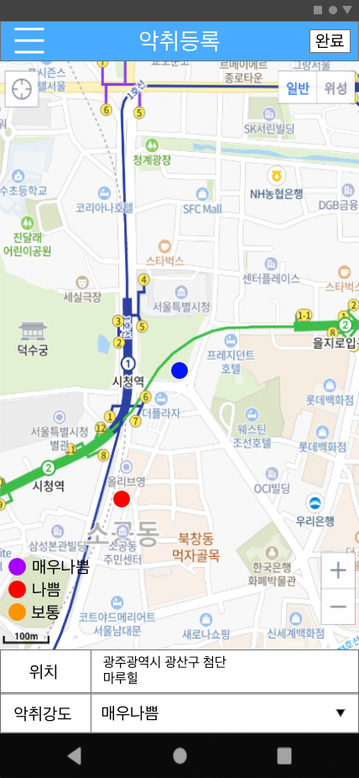
메인 화면 - 악취등록
개요
악취등록 페이지이며 현재위치를 기반으로 악취 정보를 등록합니다. 등록할 때 악취강도를 선택하고 완료버튼을 눌러 등록합니다
1
상세설명
지도에 마커를 표시합니다 - 현재위치 마커 - 악취 등록된 마커 하단에 주소를 보여주고 악취강도를 선택합니다 - 악취강도 - 보통 - 나쁨 - 매우나쁨
2

Slide 14
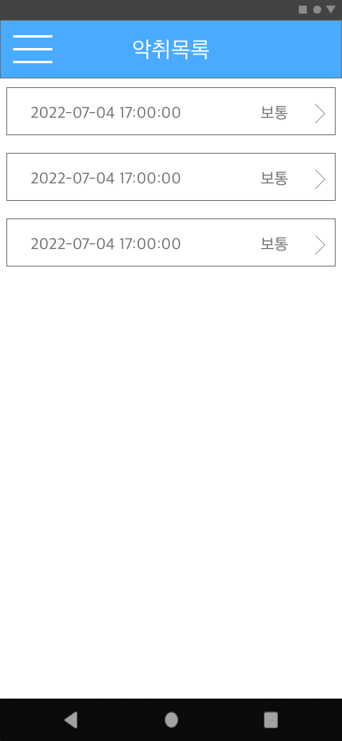
메인 화면 - 악취목록
개요
악취목록 페이지이며 악취를 등록한 이력 목록을 확인할 수 있습니다.
1
상세설명
악취 등록 정보 - 등록한 날짜, 악취 강도를 보여집니다 - 클릭하면 악취등록 정보 페이지로 이동합니다

Slide 15
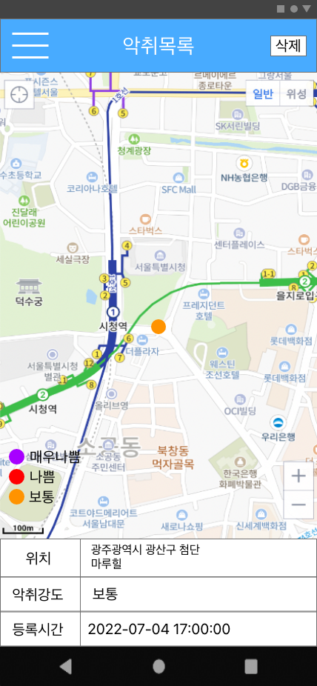
메인 화면 - 악취등록 정보
개요
악취등록 정보 페이지이며 악취를 등록했던 정보를 확인할 수 있습니다.
2
상세설명
악취 등록 정보 - 위치, 등록한 날짜, 악취 강도를 보여집니다 삭제 - 악취 등록 이력을 삭제할 수 있습니다
1

Slide 16
03
농장 화면
목록
추가
수정

Slide 17
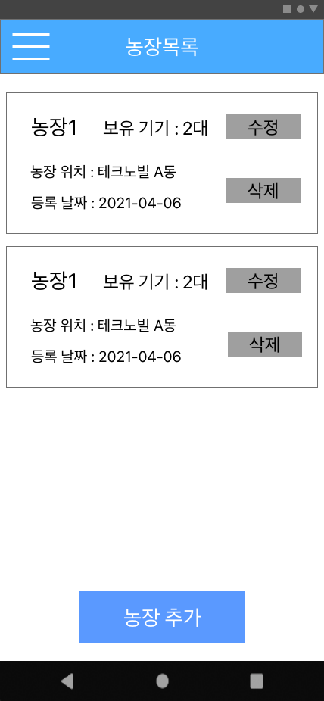
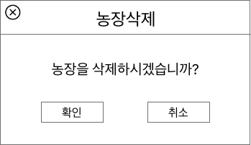
농장 화면 - 목록
개요
농장목록 페이지이며 등록된 농장 리스트를 보여줍니다 농장을 클릭하면 기기 목록 페이지로 이동할 수 있습니다
1
상세설명
농장 아이템 - 농장 정보를 확인 할 수 있습니다 - 농장 제목 - 보유 기기 대수 - 농장 위치(주소) - 등록 날짜 - 수정 버튼 - 농장 수정 페이지로 이동합니다 - 삭제 버튼 - 농장 삭제 팝업이 보여집니다 - 확인을 누를 경우 농장 및 등록된 기기 모두 삭제가 됩니다 농장 추가 - 농장 등록 페이지로 이동합니다
2

Slide 18
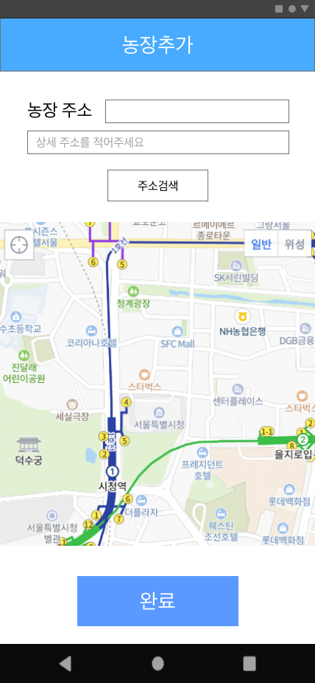
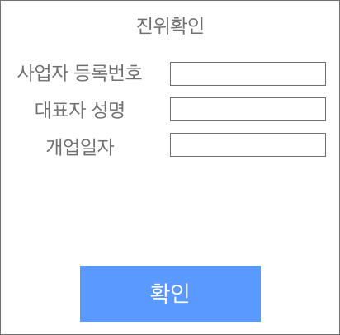
농장 화면 - 추가
개요
농장추가 페이지이며 주소를 입력하고 완료버튼을 누르면 진위확인 팝업이 뜨며 진위확인까지 완료되면 농장을 추가할 수 있습니다
1
상세설명
농장 주소 - 주소를 입력하여 등록이 가능합니다 - 주소검색을 눌러 다음지도 API를 활용하여 주소를 선택할 수 있습니다 - 지도를 클릭하여 주소를 선택 할 수 있습니다 완료 - 진위확인 팝업을 띄웁니다 진위확인 - 홈텍스 사업자 확인API를 활용합니다 - 입력정보 - 사업자 등록번호 - 대표자 성명 - 개업일자 - 확인을 누르고 성공이 되면 농장을 추가하고 농장목록으로 이동합니다
3
2

Slide 19
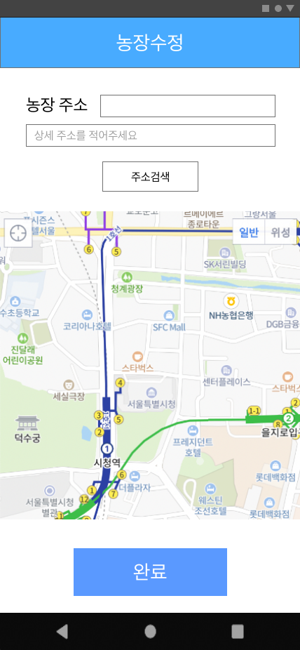
농장 화면 - 수정
개요
농장수정 페이지이며 주소를 변경할 수 있습니다
1
상세설명
농장 주소 - 주소를 입력하여 등록이 가능합니다 - 주소검색을 눌러 다음지도 API를 활용하여 주소를 선택할 수 있습니다 - 지도를 클릭하여 주소를 선택 할 수 있습니다 완료 - 농장 주소를 변경하고 농장목록으로 이동합니다
2

Slide 20
04
기기 화면
목록
정보
환경센서 기준설정
발생량 설정
단계 설정

Slide 21
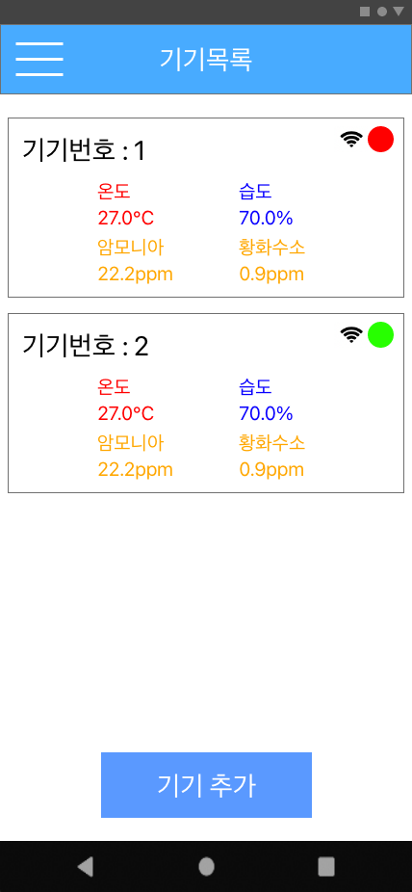
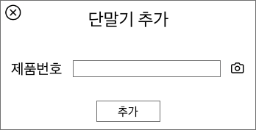
기기 화면 - 목록
개요
기기목록 페이지이며 등록된 기기 정보를 모니터링 할 수 있습니다
1
상세설명
기기정보 - 등록된 기기의 정보를 확인할 수 있습니다 - 클릭하면 기기 상세정보 페이지로 이동합니다 - 기기 정보 - 기기번호 - wifi상태 - 통신상태 - 온도 - 습도 - 암모니아 - 황화수소 기기 추가 - 단말기추가 팝업을 띄웁니다 단말기 추가 - 해당 기기의 제품번호를 입력하여 추가할 수 있습니다 - 카메라로 QR코드를 촬영하여 제품번호를 입력할 수 있습니다
3
2

Slide 22
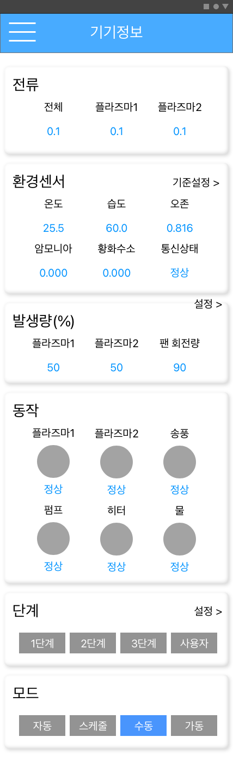
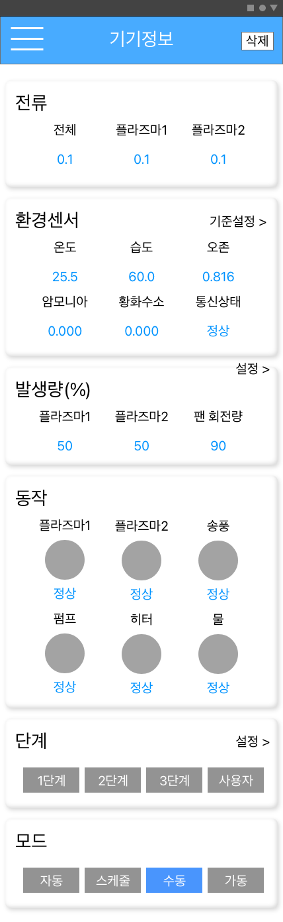
기기 화면 - 정보
개요
기기정보 페이지이며 등록된 기기 정보를 모니터링하며 기기 동작을 제어 할 수 있습니다
1
상세설명
기기정보 - 기기의 정보를 확인할 수 있습니다 - 정보의 기준설정을 변경 할 수 있습니다 - 정보 - 전류 - 환경센서 - 발생량 - 동작 기기제어 - 기기의 동작을 제어할 수 있습니다 - 제어 - 단계 - 모드 - 단계는 시간을 별도로 설정할 수 있습니다
1
1
2
1
2
전체화면

Slide 23
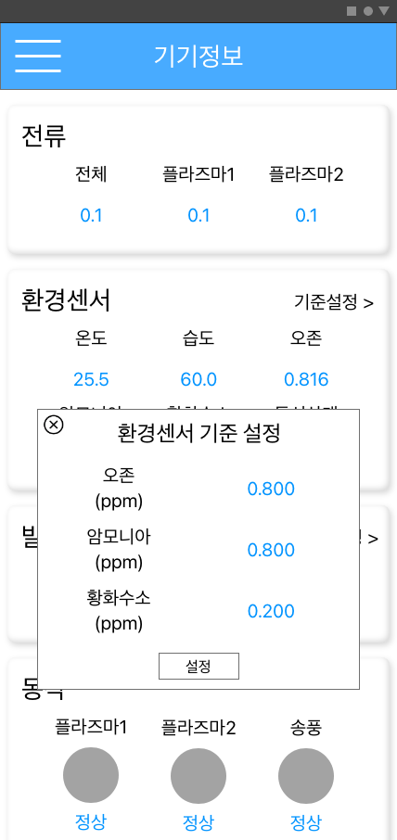
기기 화면 - 환경센서 기준 설정

Slide 24
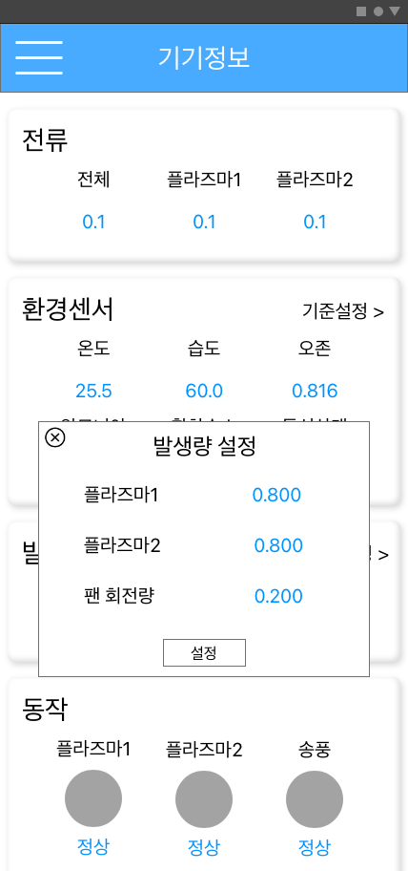
기기 화면 - 발생량 설정

Slide 25
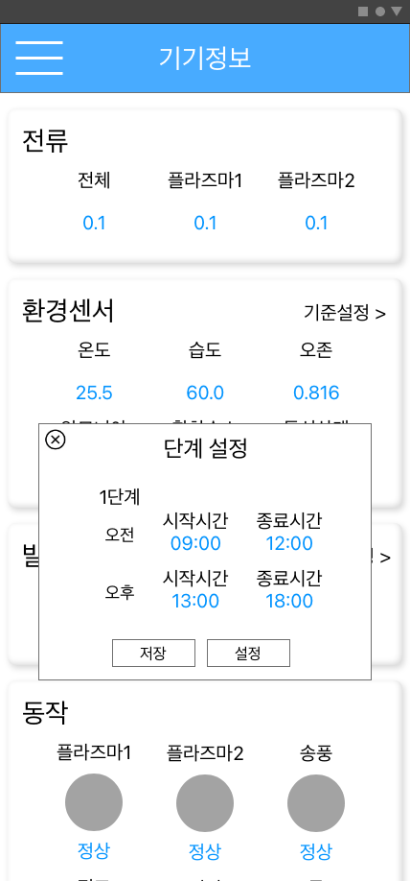
기기 화면 - 단계 설정

Slide 26
05
설정 화면
설정
프로필 사진
로그아웃

Slide 27
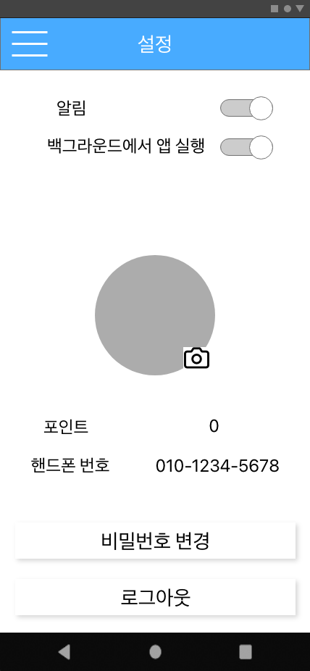
설정 화면 - 설정
개요
설정 페이지이며 앱 설정을 할 수 있으며 개인 정보, 프로필 사진 등을 설정 할 수 있습니다.
1
상세설명
알림 - 악취구역에 들어가면 발생하는 알림을 키거나 끌 수 있습니다 백그라운드에서 앱 실행 - 앱이 꺼진 상태에서도 알림발생 동작하는 것을 키거나 끌 수 있습니다 프로필 사진 - 프로필 사진을 보여줍니다 - 프로필 사진을 변경할 수 있습니다 개인정보 - 포인트, 핸드폰번호 정보를 보여줍니다 비밀번호 변경 - 비밀번호 변경 페이지로 이동합니다 로그아웃 - 로그아웃 팝업을 띄웁니다 - 확인 후 로그인 페이지로 이동합니다
2
3
4
5
6

Slide 28
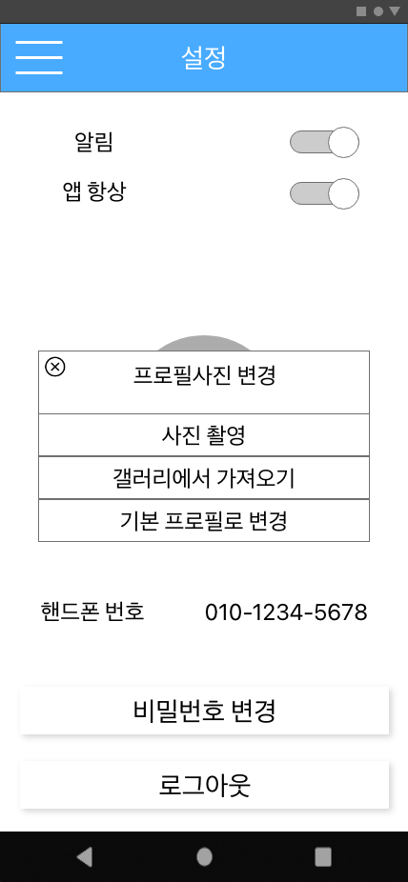
설정 화면 - 프로필사진

Slide 29
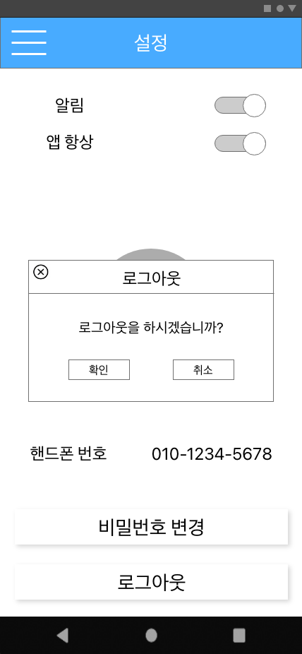
설정 화면 - 로그아웃

